Slide 1
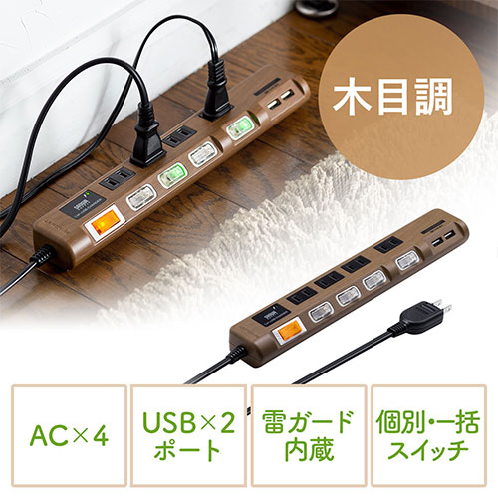
【提案書】
電源タップ（USB充電対応・iPhone/スマートフォン充電・雷ガード・木目調・2m・おしゃれ・インテリア・節電）
特徴
ナチュラル系のインテリアによく馴染む木目調の電源タップ。USBポートもふたつありますので、スマホやタブレットの充電も可能。ダークブラウンとライトの2色展開からお選びいただけます。
納期
納期スペース
仕様
カラー展開：ライト木目・ダークブラウン木目
サイズ：約W280×D45×H26mm
重量：約280g 付属品：面ファスナー×1枚（1セット）
生産国：中国
備考：コード：VFF 1.8mm^2(平方ミリメートル)×2心 仕上り外形寸法 約4.2×7.6mm USB定格出力：DC5V/3.4A(2ポート合計最大) プラグ：2P（絶縁キャップ付きスイングプラグ） 差込口：2P・4個口
お見積
お見積りスペース

